Slide 1
Distributed Systems
Ali Kamandi, PH.D.
School of Engineering Science
College of Engineering
University of Tehran
kamandi@ut.ac.ir

Slide 2
Distributed Database Commit
چند سایت در اجرای یک تراکنش نقش دارند. وقتی هر یک از سایتها وظیفه خود را به پایان رساند، باید تصمیم گیری کند که تراکنش commit شود یا abort؟
در صورتی که هر سایت توانسته باشد کارهای مربوط به خود را به صورت محلی انجام دهد، ترجیح می دهد تصمیم commit بگیرد و در غیر اینصورت abort
وقتی کامیت انجام می شود که همه سایت ها روی آن توافق داشته باشند.
ترجیحا توافق باید روی کامیت انجام شود.

Slide 3
مدل مساله
فرض می کنیم خطای ارسال پیام (لینک ارتباطی) نداریم و صرفا خطای سایت یا نود داریم. (Process Failure)
مجموعه تصمیم گیری شامل {0,1} است: 0 به معنای abort و 1 به معنای کامیت خواهد بود.
شبکه را گراف کامل در نظر می گیریم.

Slide 4
شرایط
Agreement: No two processes decide on different values.
Validity:
1. If any process starts with 0, then 0 is the only possible decision value.
2. If all processes start with 1 and there are no failures, then 1 is the only possible decision value.
Termination:
The weak termination condition says that if there are no failures then all processes eventually decide.
The strong termination condition (also known as the non-blocking condition) says that all non-faulty processes eventually decide.

Slide 5
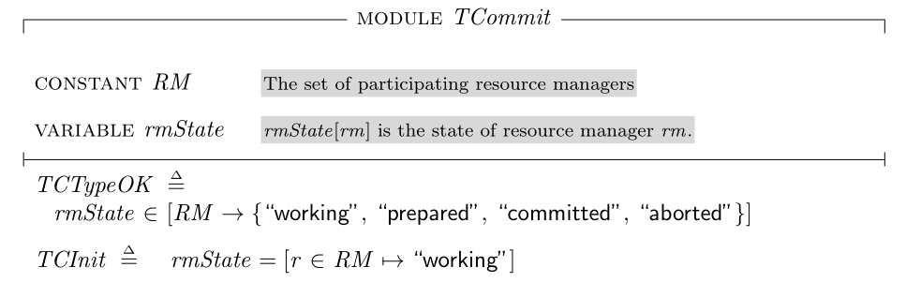

Slide 6
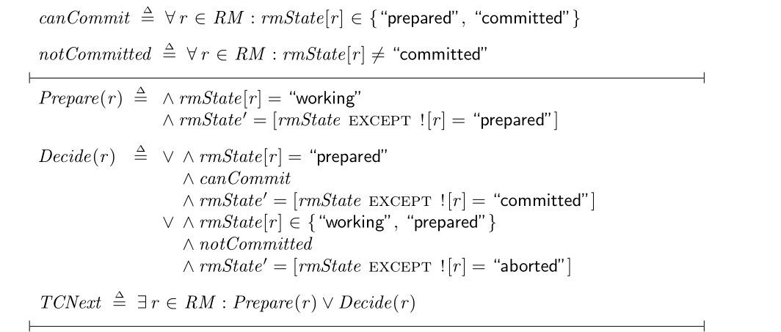

Slide 7
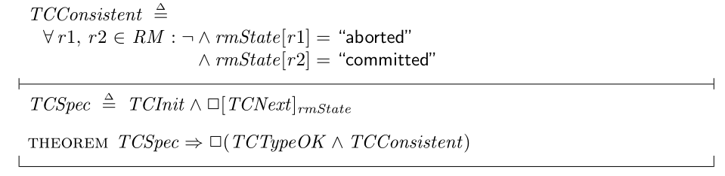

Slide 8
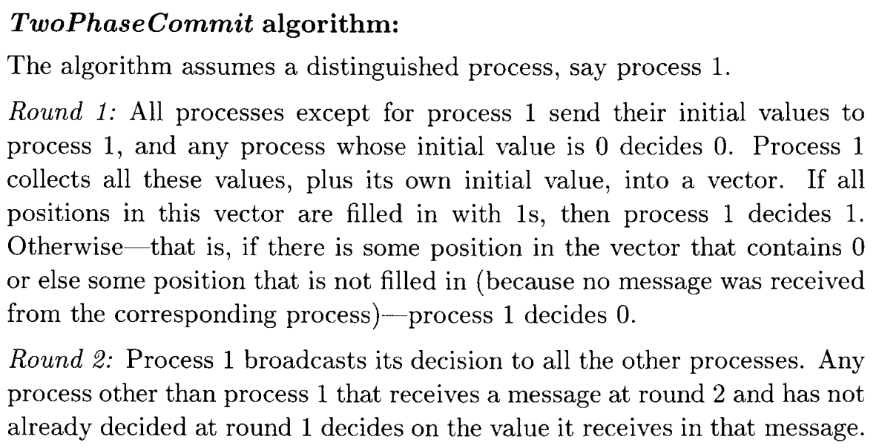
Two-Phase Commit

Slide 9
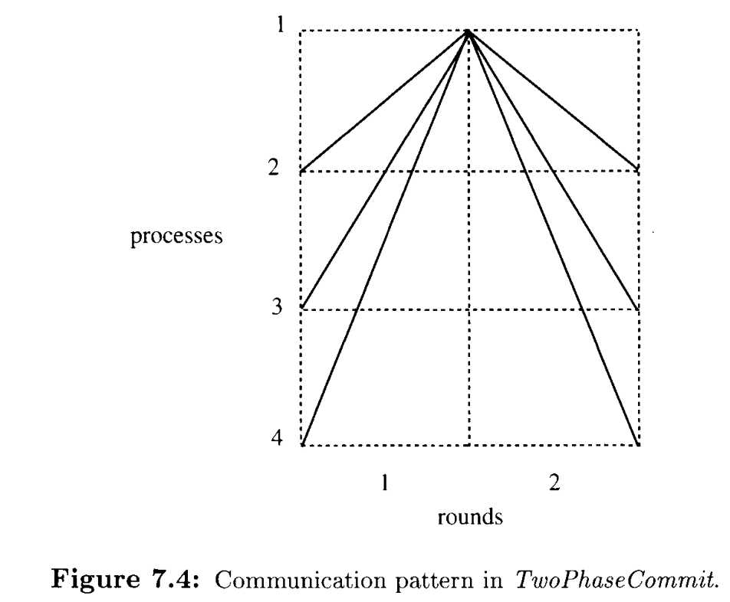

Slide 10
Agreement
Validity
Weak Termination
Strong Termination
if process 1 fails before beginning its broadcast in round 2, then no nonfaulty process whose initial value is 1 ever decides.

Slide 11
Strong Termination
اگر پروسس 1 قبل از اعلام نتیجه از دسترس خارج شود؟
راه حل: یکی از سایت هایی که مثلا نظر 0 داشته به بقیه اطلاع دهد.
اگر همه روی 1 توافق داشته باشند و 1 قبل از اینکه هر گونه پیامی ارسال کند از دسترس خارج شود؟
بقیه سایت ها از نظر 1 مطلع نبوده و نمی توانند تصمیم گیری کنند.

Slide 12
2-phase Commit Protocol
Coordinator
Cohort i (i=2,3, …, n)
q₁
Commit_Request msg
sent to all cohorts
Commit_Request
msg received
Agreed msg sent
to Coordinator¹
q_{i}
Commit_Request
msg received
Abort msg sent
to Coordinator
One or more cohort(s)
replied abort¹
Abort msg sent
to all cohorts^{2,4}
w₁
All cohorts
agreed
Send Commit msg
to all cohorts^{3,4}
w_{i}
a_{i}
Abort msg
received
from Coordinator
Commit msg
received from
Coordinator²
a₁
c₁
c_{i}
1. Assume ABORT if there is a timeout
2. First, writes ABORT record to stable storage.
3. First, writes COMMIT record to stable storage.
4. Write COMPLETE record when all msgs confirmed.
1. First, write UNDO/REDO logs on stable storage.
2. Writes COMPLETE record; releases locks

Slide 13
Site Failures
Who Fails At what point Actions on recovery
Coordinator before writing Commit Send Abort messages
Coordinator after writing Commit but Send Commit messages
before writing Complete
Coordinator after writing Complete None.
Cohort before writing Undo/Redo None. Abort will occur.
Cohort after writing Undo/Redo Wait for message from
Coordinator.

Slide 14
پیچیدگی زمانی
2 مرحله
سوال: چرا در حالی که الگوریتم تفاهم در شرایط خطای پروسس به f + 1 مرحله نیاز داشت، پروتکل 2PC صرفا به دو مرحله نیاز دارد؟
پاسخ: شرط پایان متفاوت است (weak termination)

Slide 15
پیچیدگی پیامی
در بدترین حالت 2 (n – 1) پیام در صورتی که خطا رخ ندهد.

Slide 16
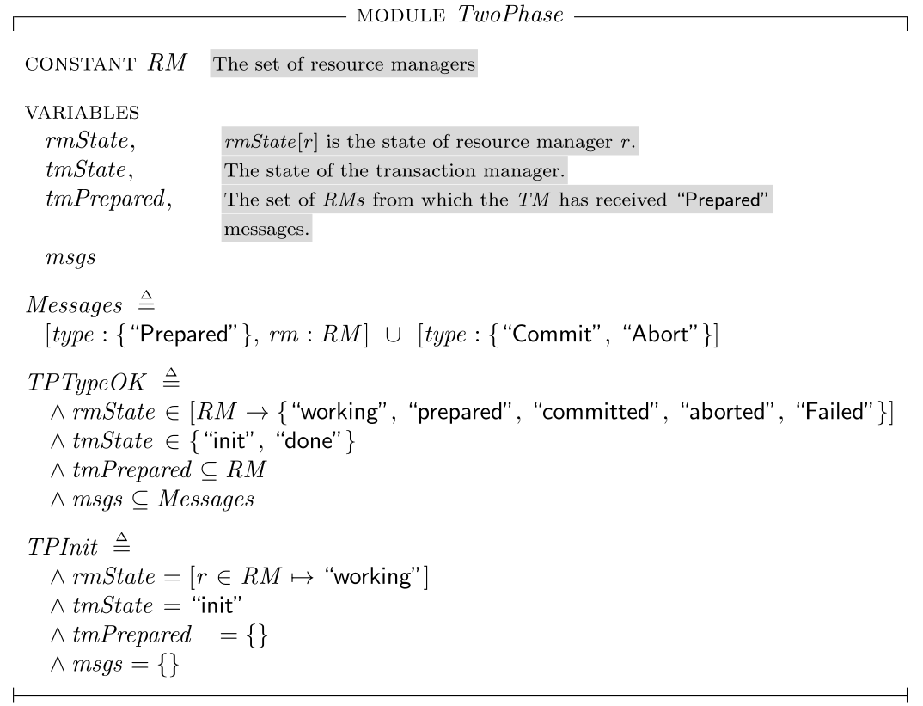

Slide 17
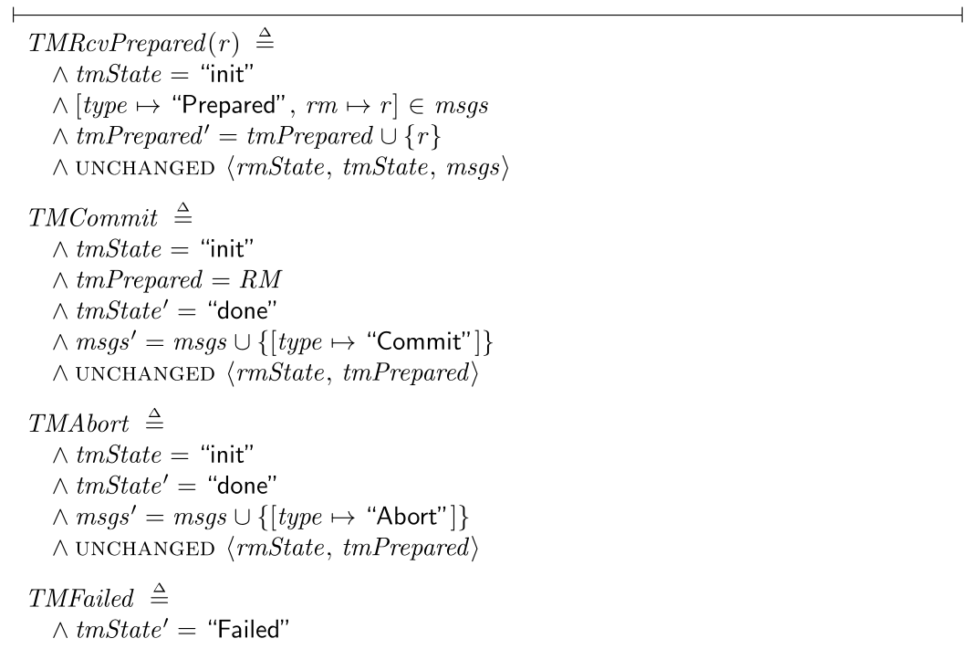

Slide 18
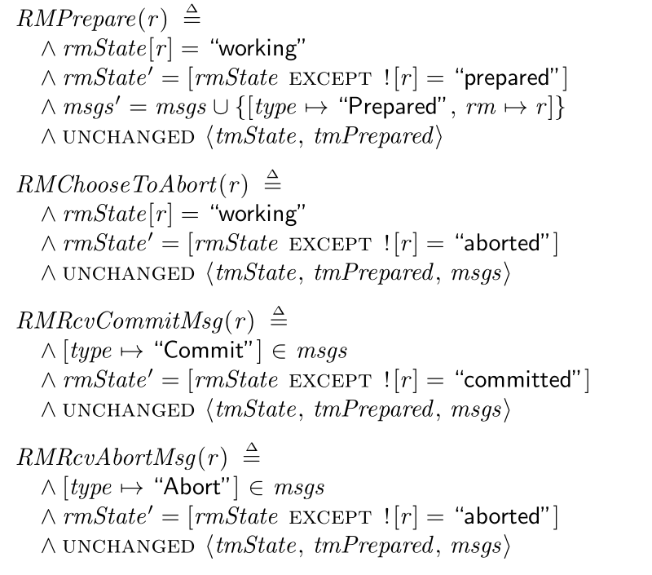

Slide 19
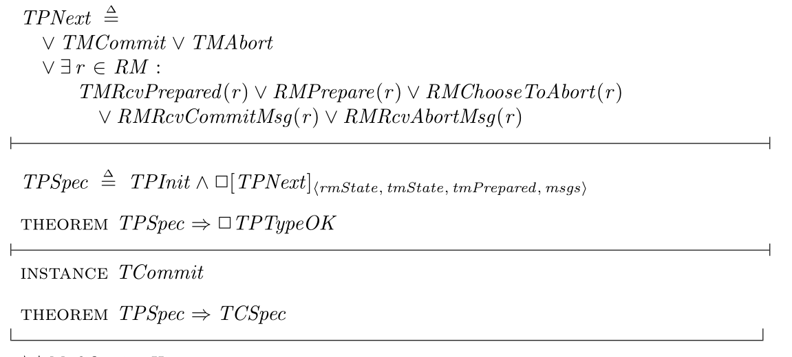

Slide 20
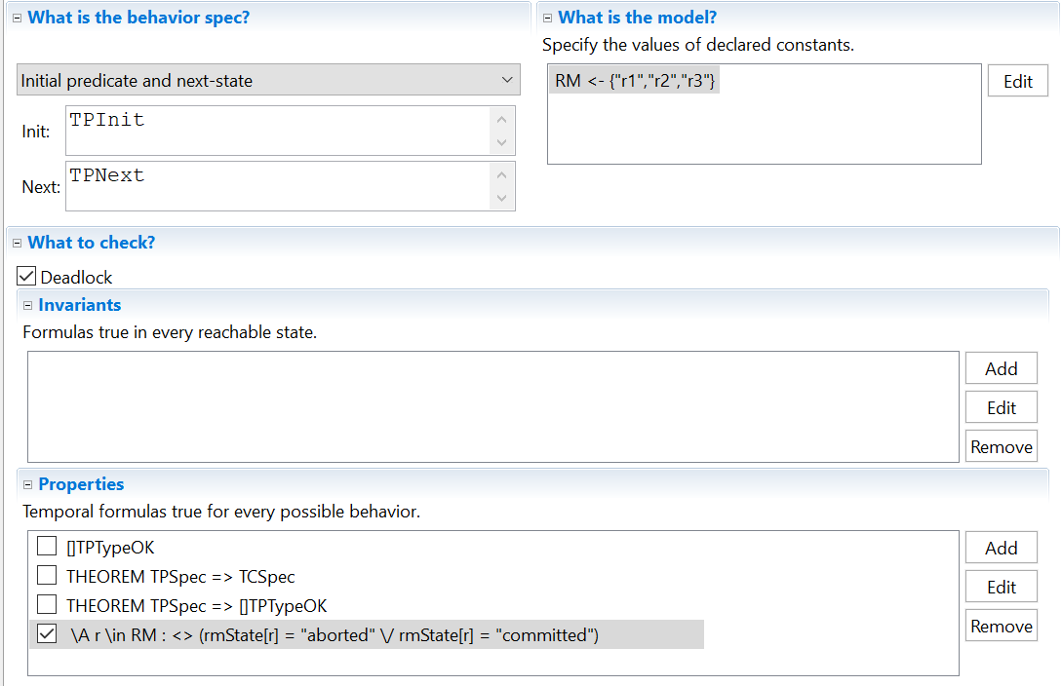

Slide 21
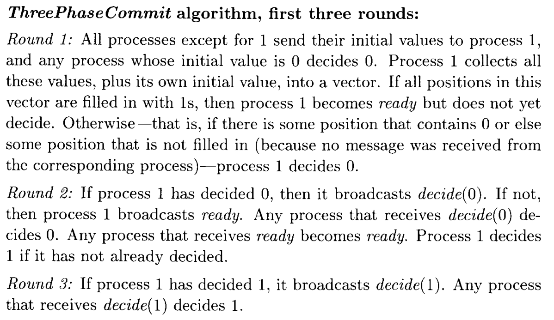

Slide 22
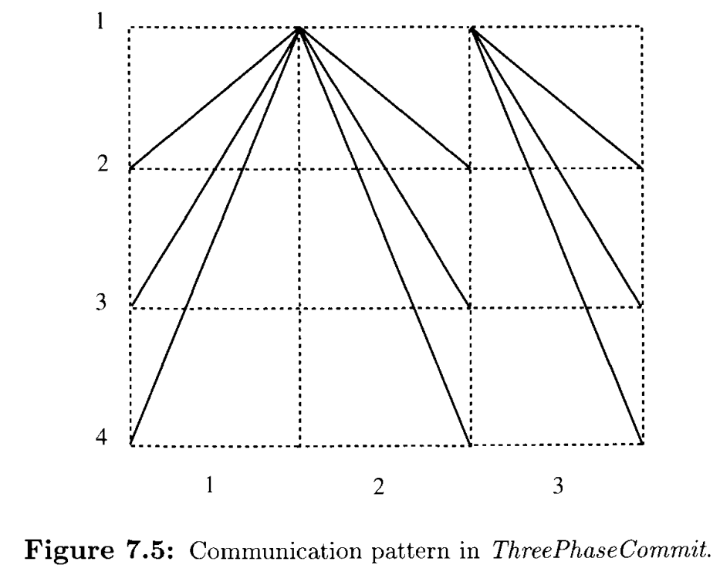
این نمودار در حالی درست هست که همه شون کامیت کنن وگرنه اگر یه دونه ابورت بیاد که دیگه درست نیست.

Slide 23
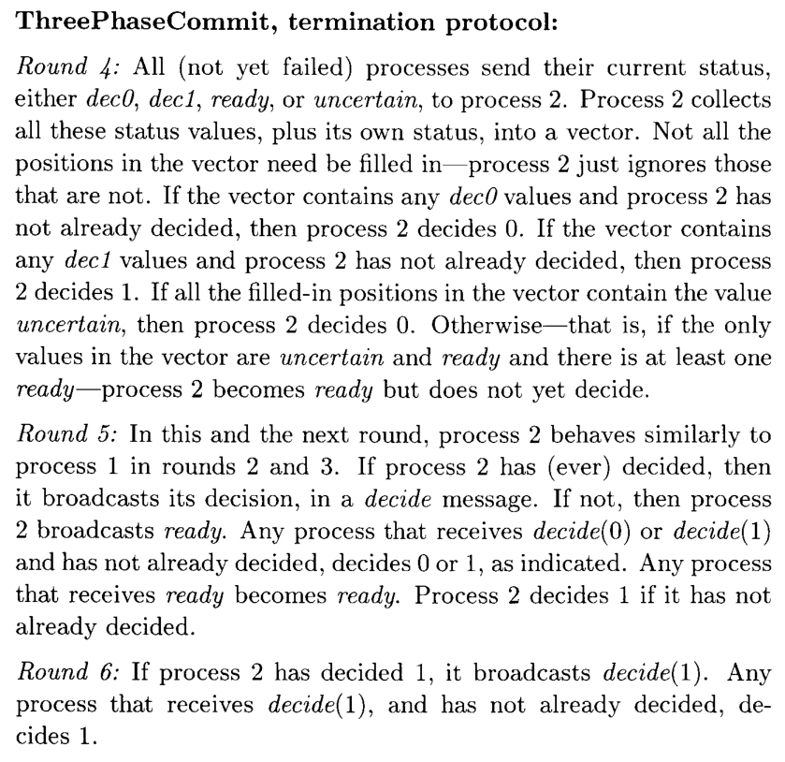

Slide 24
Agreement
Validity
Weak Termination
Strong Termination
در صورتی که پروسس 1 دچار خطا نشود برقرار است.

Slide 25
تحلیل پیچیدگی
پیچیدگی زمانی:
3n مرحله در صورتی که n پروسس دچار خطا شود.
الگوریتم stopping agreement با حدود n مرحله به جواب می رسد.
سوال: چرا کامیت سه مرحله ای؟
پاسخ: در شرایط نرمال، الگوریتم در سه مرحله کار می کند که بسیار سریع تر خواهد بود.
پیچیدگی پیامی:
O(n)
قضیه: هر الگوریتم که مساله کامیت را حل کند، حداقل به 2 n – 2 پیام در صورت عدم بروز خطا و شرایطی که همه با 1 آغاز کنند، نیاز دارد.
سعی کنید این قضیه 22n- را نقض کنید.

Slide 26
3-phase Commit Protocol
Coordinator
Cohort i (i=2,3, …, n)
q₁
Commit_Request
msg received
Agreed msg sent
to Coordinator
q_{i}
Commit_Request
msg received
Abort msg sent
to Coordinator
Commit_Request msg
sent to all cohorts
w_{i}
a_{i}
One or more cohort(s)
replied abort
Abort msg sent
to all cohorts
w₁
All cohorts
agreed
Send Prepare msg
to all cohorts
Abort msg
received
from Coordinator
Prepare msg
received
Send Ack msg
to Coordinator
a₁
p₁
p_{i}
All cohorts sent
Ack msg
Send Commit msg
to all cohorts
Commit msg received
from Coordinator
c₁
c_{i}

Slide 27
Timeout and Failure Transitions
Coordinator
Cohort i (i=2,3, …, n)
q₁
Commit_Request
msg received
Agreed msg sent
to Coordinator
q_{i}
Commit_Request
msg received
Abort msg sent
to Coordinator
Commit_Request msg
sent to all cohorts
F,T
F,T
w_{i}
F,T
One or more cohort(s)
replied abort
Abort msg sent
to all cohorts
w₁
All cohorts
agreed
Send Prepare msg
to all cohorts
a_{i}
Abort msg
received from
Coordinator
Prepare msg
received
Send Ack msg
to Coordinator
F,T
T
p₁
Abort msg received
from Coordinator
a₁
Abort msg
sent to
all cohorts
All cohorts
sent Ack msg
Send Commit
msg to all
cohorts
p_{i}
F
Commit msg received
from Coordinator
F,T
c₁
c_{i}
T
Timeout Transition
F
Failure Transition
F,T
Failure/Timeout Transition

Slide 28
منبع
فصل 7 کتاب Lynch

